Slide 1
Manifestaciones Oculares de Chikungunya
Dra. Lourdes Arellanes-García
Clínica de Enfermedades Inflamatorias Oculares

Slide 2
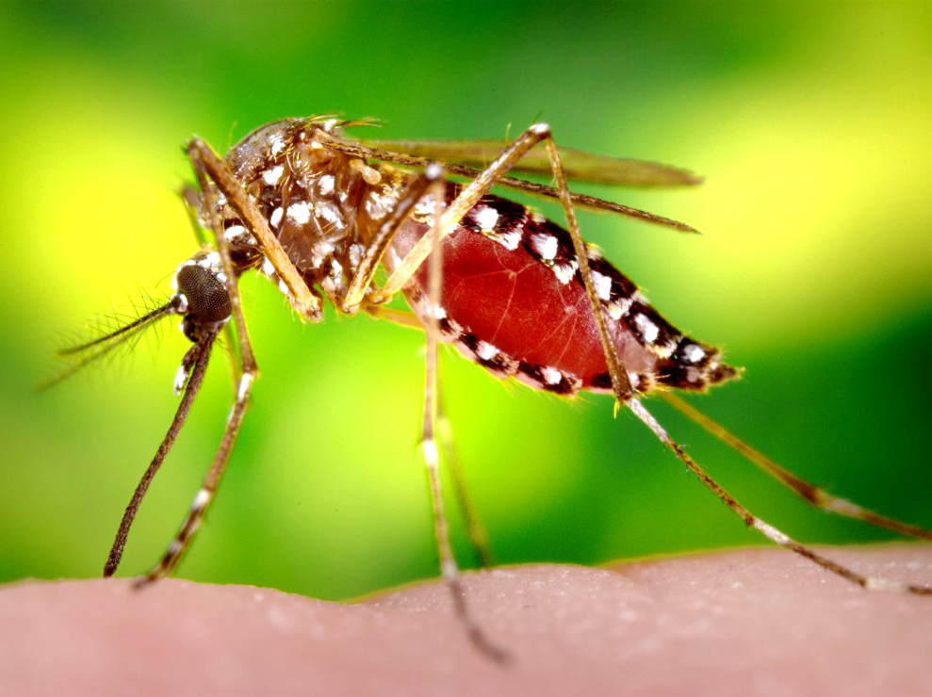
Mosquitos …
Aedes aegypti

Slide 3
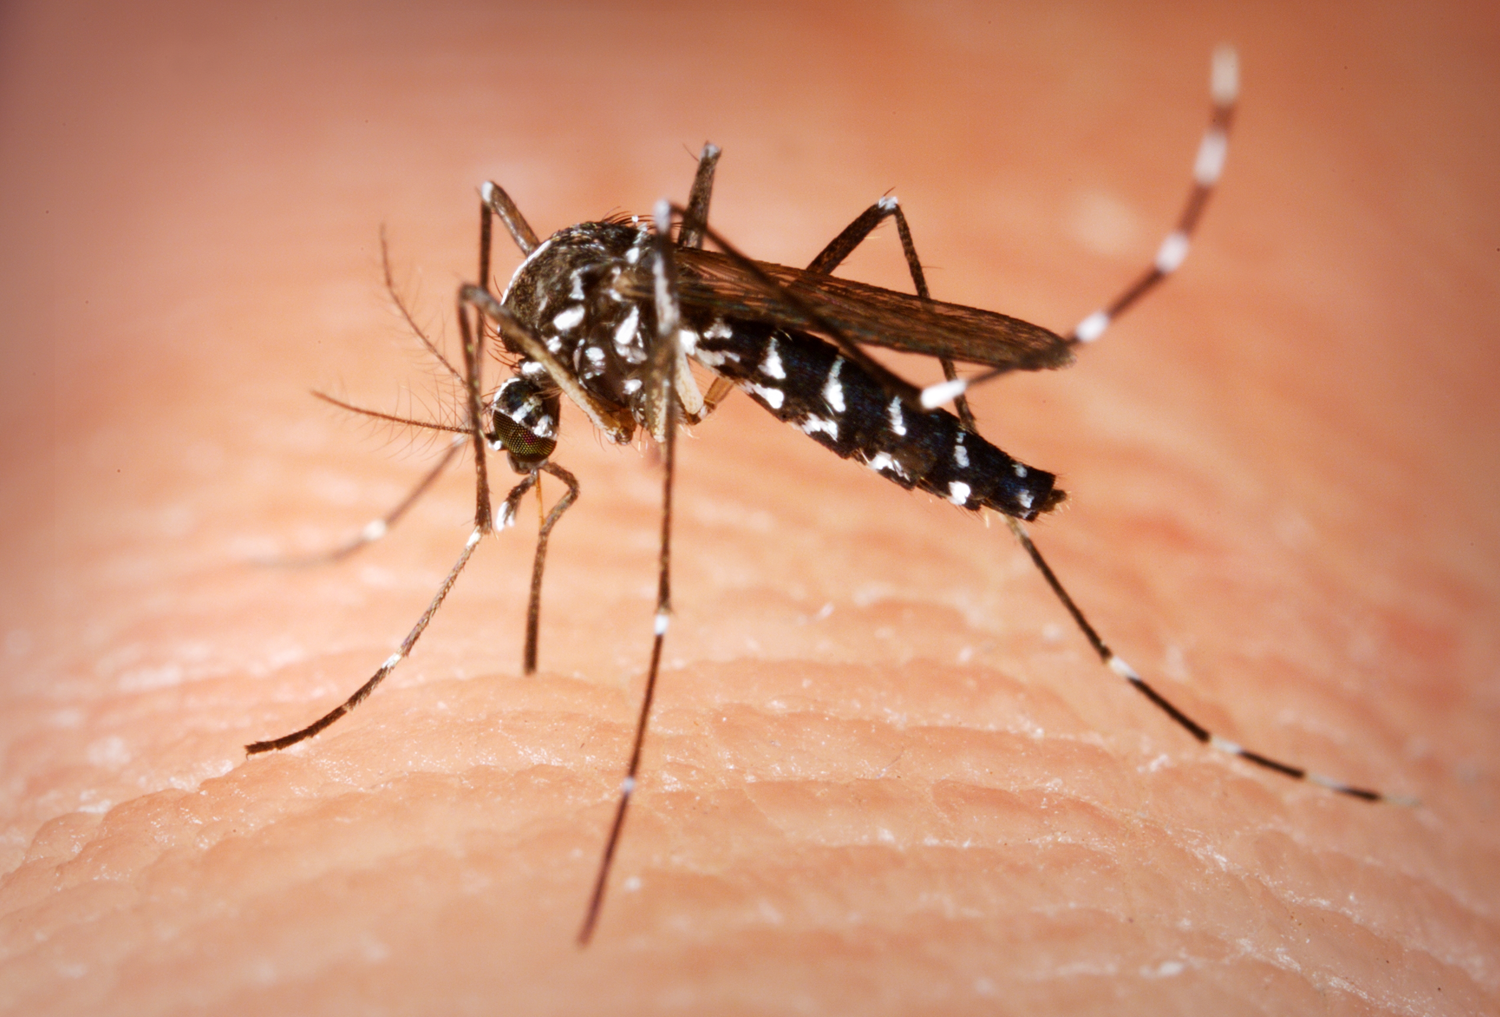
Aedes albopictus

Slide 4
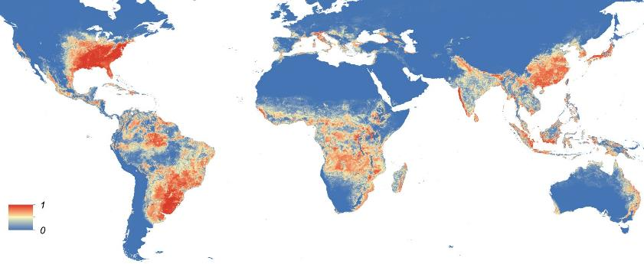
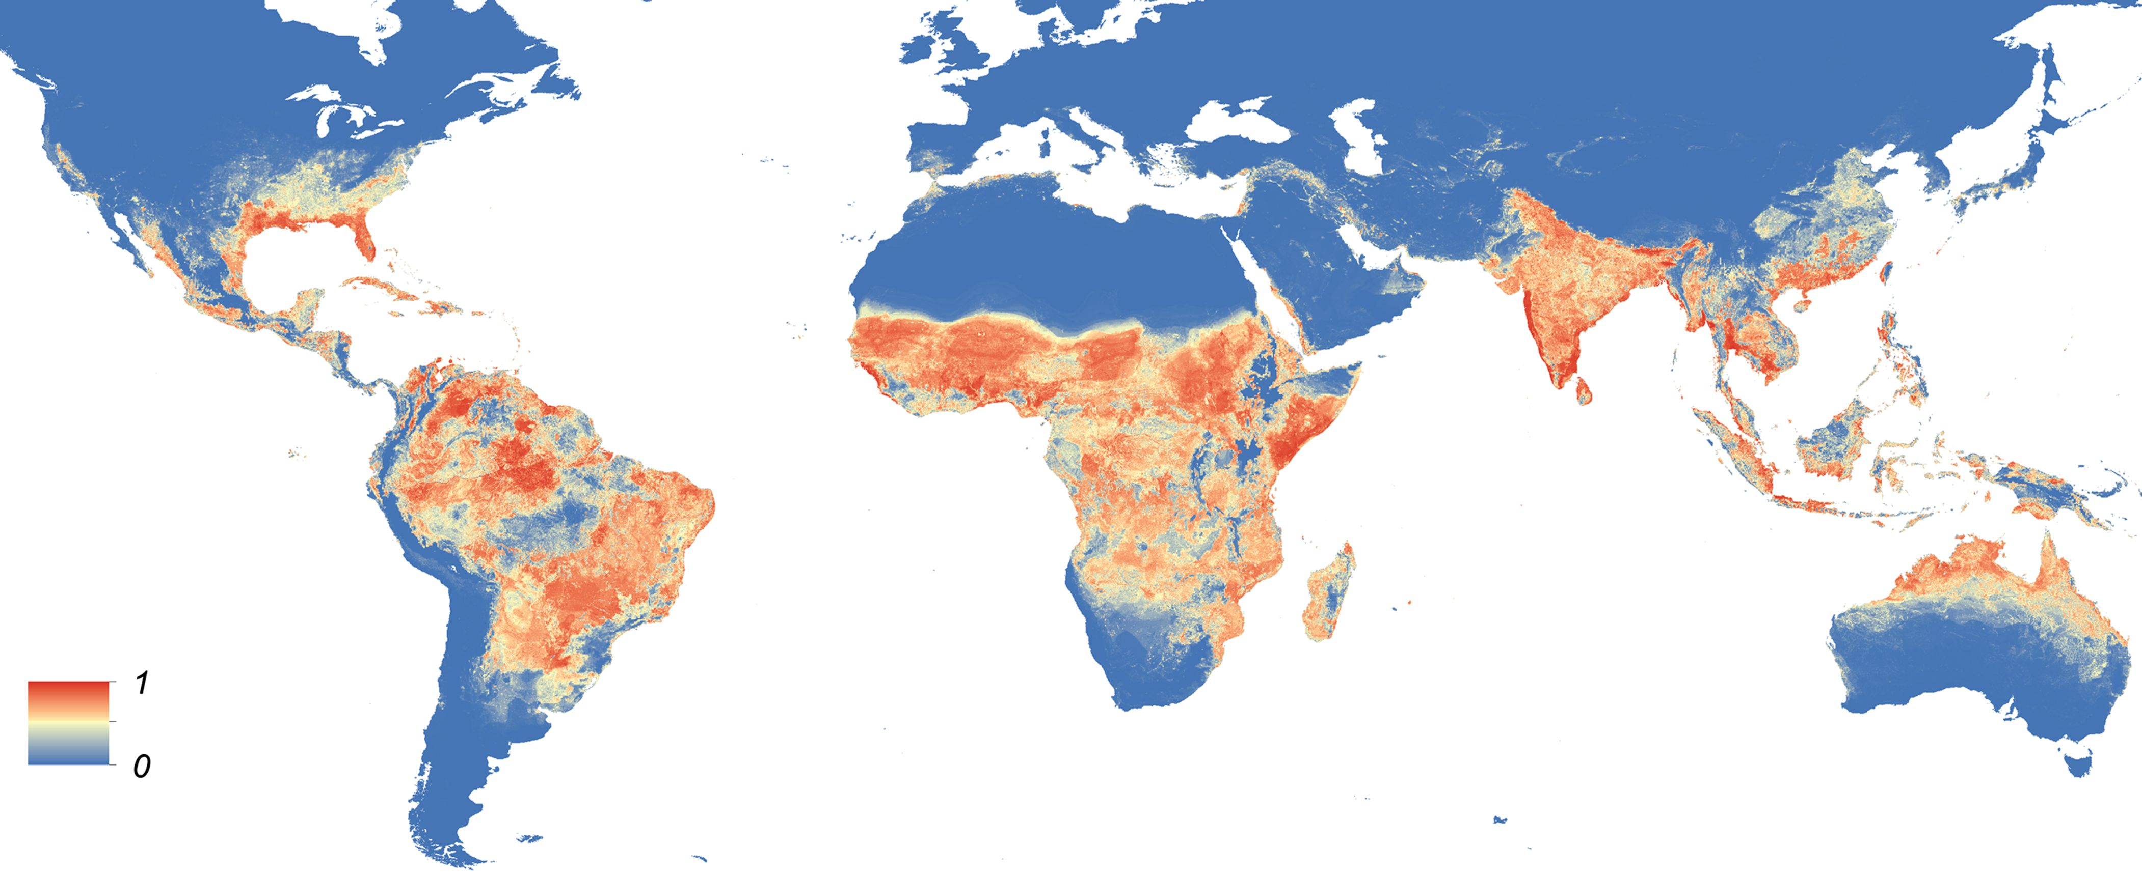
Distribución global de Aedes albopictus
Distribución global de Aedes aegypti
Notes:
Región ecuatorial

Slide 5
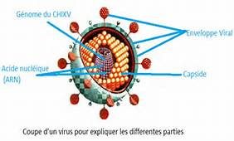
Chikungunya : “caminar agachado”*
Virus RNA de una cadena
Género alphavirus, familia Togaviridae
* Makonde

Slide 6
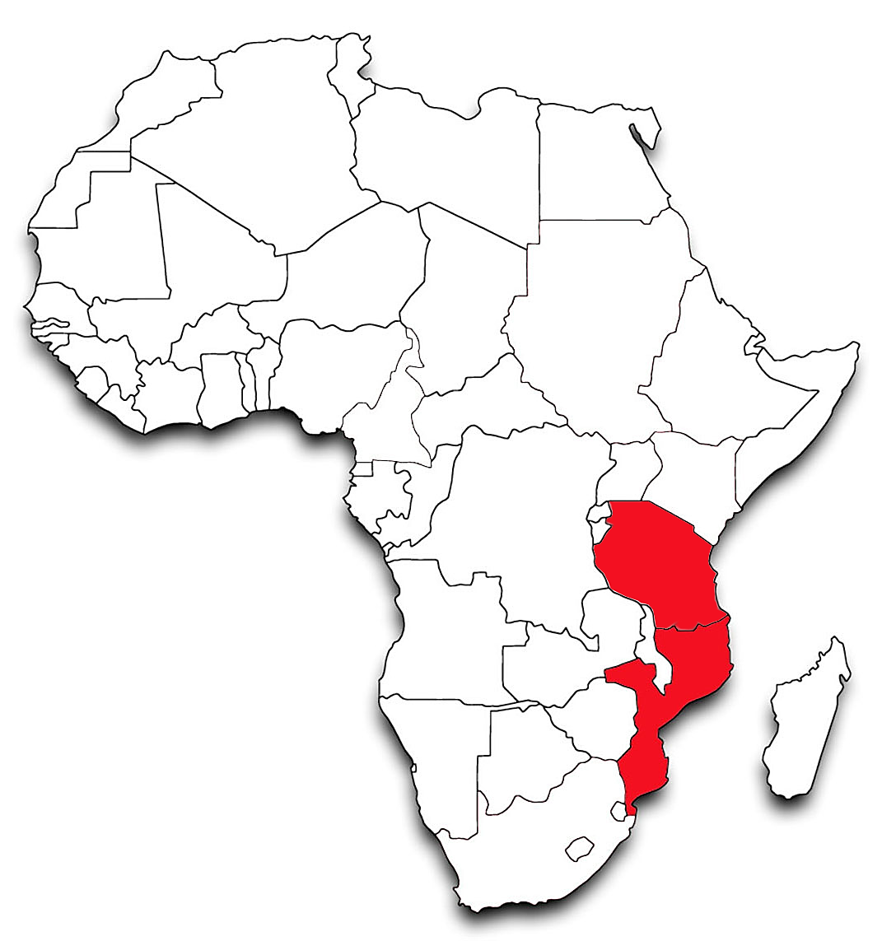
1953, Africa oriental
Tanzania
Mozambique

Slide 7
Distribución global del virus Chikungunya*
* Hasta Diciembre, 2014

Slide 8
Incubación: 2-14 días
Poliartralgia muy dolorosa e incapacitante
Dolor de espalda
Fiebre aguda
Cefalea
Mialgias
Rash maculo- papular difuso
Edema articulaciones pequeñas
Sangrado (nariz/ encías)
En algunos pacientes
Transmisión materna
Signos neurológicos*
Falla multiorgánica
*meningoencefalitis

Slide 9
Manifestaciones oculares
Generalmente posteriores a resolución enfermedad sistémica
Uni- bilateral
Síntomas:
Enrojecimiento
Visión borrosa
Miodesopsias
Dolor
Fotofobia
Lagrimeo
Diplopia

Slide 10
Uveítis anterior + HTO, similar a UA herpética
Sinequias posteriores raras
Lalitha P, Rathinam S, Banushree K, et al. Am J Ophthalmol 2007; 144: 552-556

Slide 11
Lalitha P, Rathinam S, Banushree K, et al. Am J Ophthalmol 2007; 144: 552-556

Slide 12
Lalitha P, Rathinam S, Banushree K, et al. Am J Ophthalmol 2007; 144: 552-556

Slide 13
Lalitha P, Rathinam S, Banushree K, et al. Am J Ophthalmol 2007; 144: 552-556

Slide 14
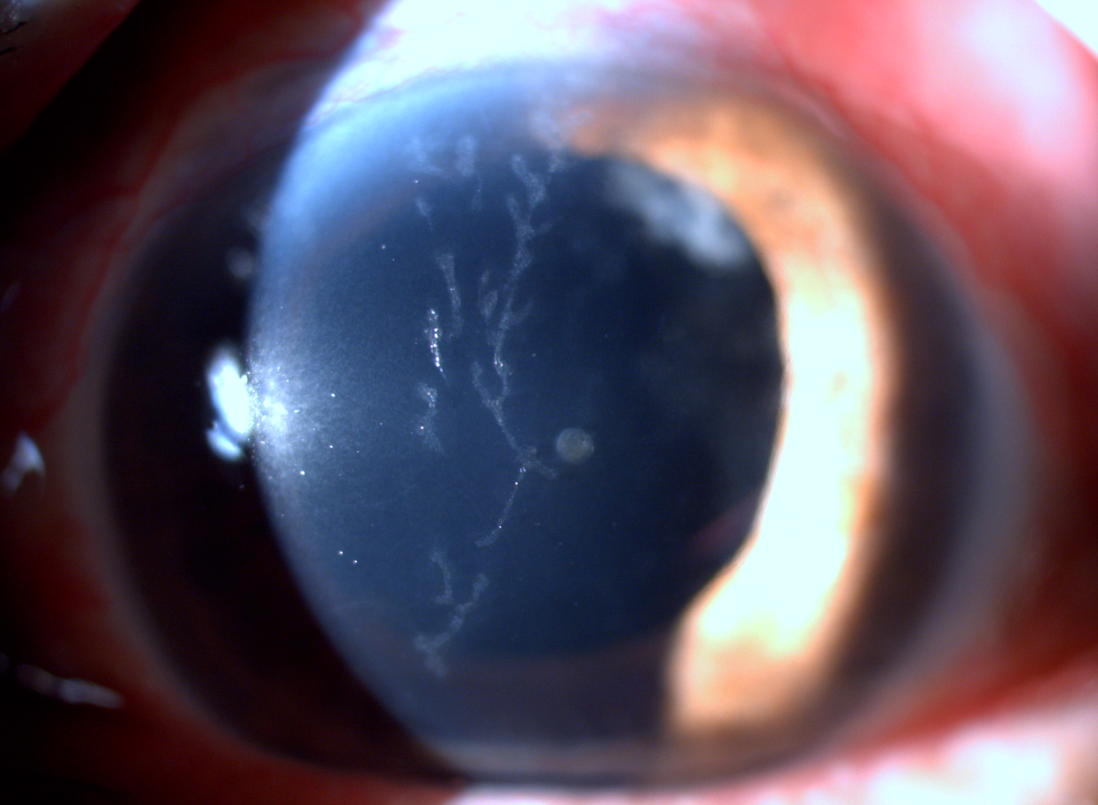
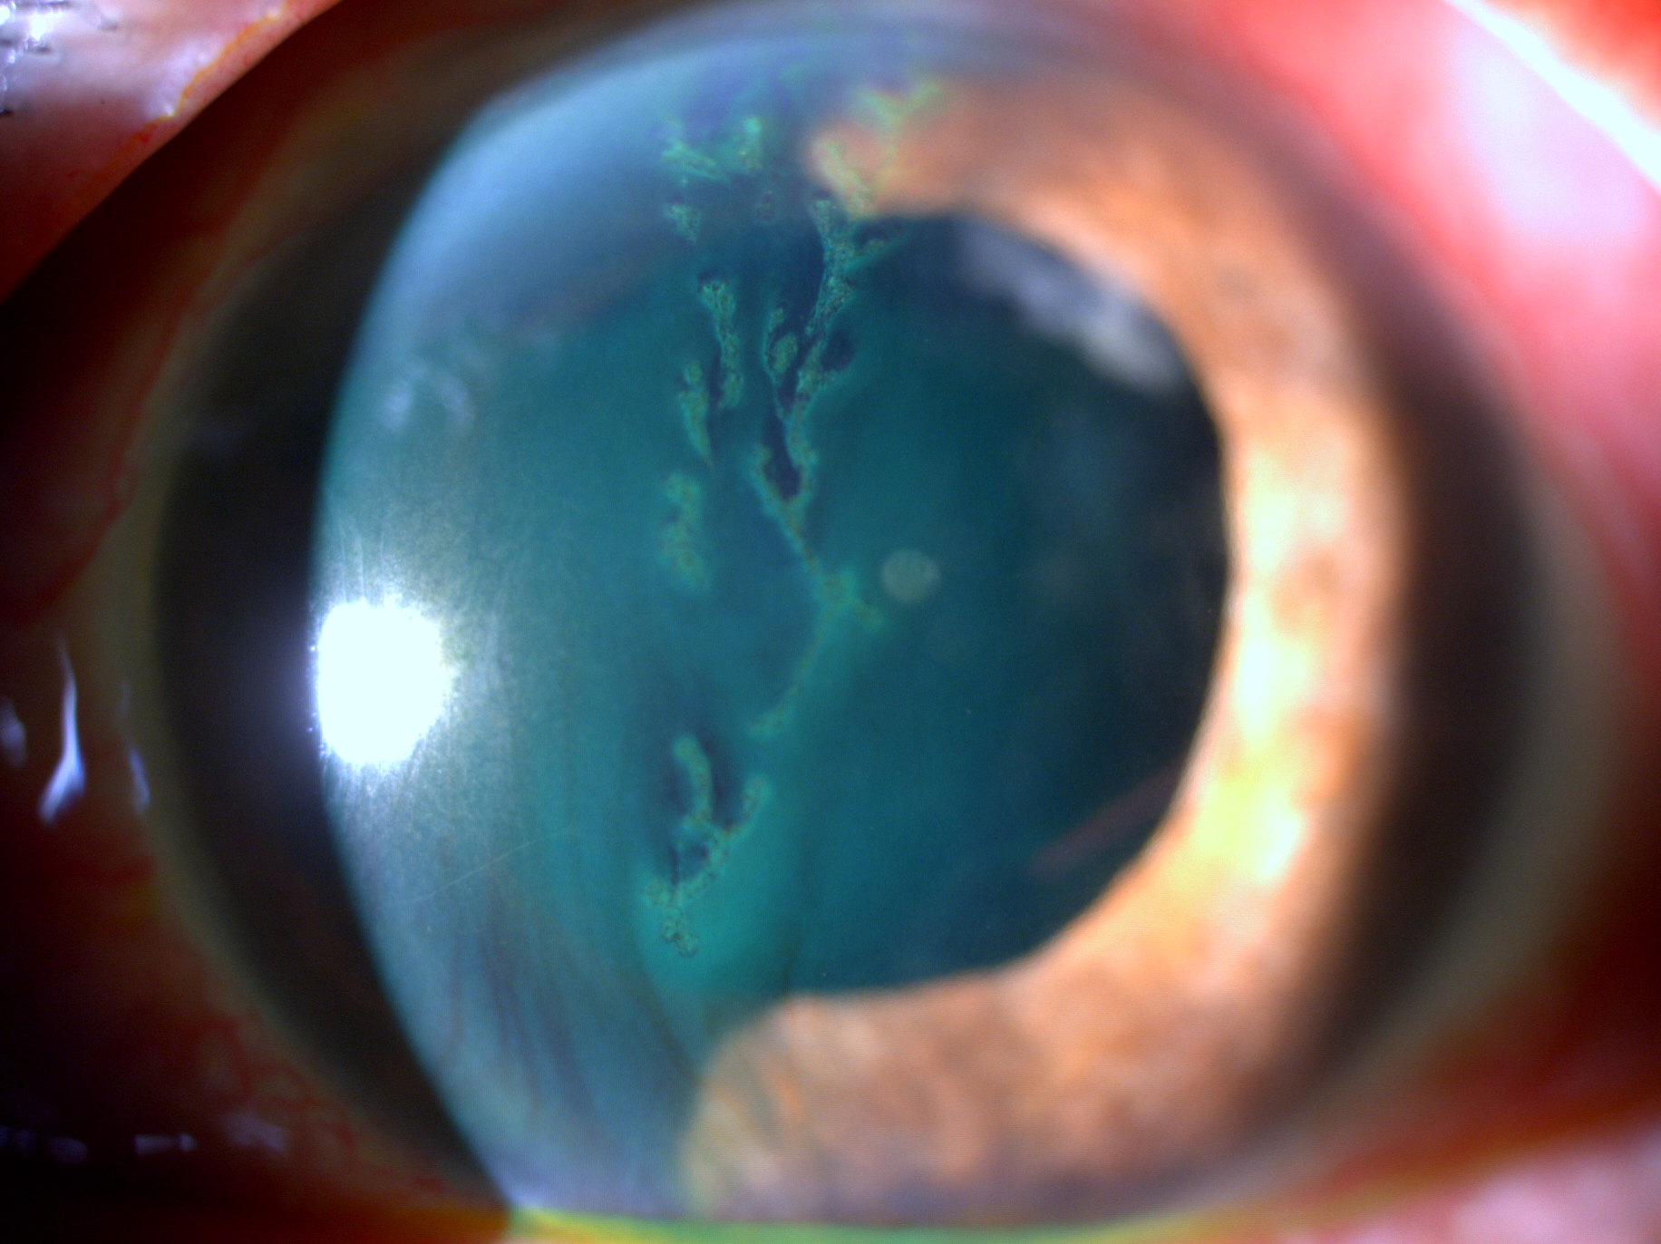
Queratitis ± 9%
Cortesía: Dra. Carmen Santos

Slide 15
Retinitis asociada a vitritis leve y vasculitis
Cortesía: Dr. P. Mahendradas
Notes:
It has been considered that the ophthalmic manifestations may be immune-medtated, autoab production, rather that a direct viral infection.

Slide 16
Presentación
4 semanas
16 semanas
20/20
20/40
20/20
20/30
Cortesía Dr. Annie
Mathai y Dr. Nidhi
Relhan

Slide 17
Ficha Clínica y padecimiento actual
Femenino, 21 años
Residente: Guadalajara, Jalisco
Estudiante de Medicina
Dos semanas antes: enrojecimiento OD tratado con vasoconstrictor
A los 3 días refiere dolor, baja de visión y miodesopsias OD
Caso clínico cortesía Dra. Lilia M. Gómez Valdez

Slide 18
Tres semanas antes: dolor abdominal, fiebre y diarrea tratada con albendazol
Al 3er día: dolor cervical y dorsal con limitación de movimientos
Posteriormente artralgias severas y generalizadas que imposibilitan la deambulación, por lo cual se hospitaliza
Inician manifestaciones oculares

Slide 19
Antecedentes personales patológicos.
Diagnóstico a los 8 años de Beta-talasemia.
Tratamiento con Ácido Fólico.

Slide 20
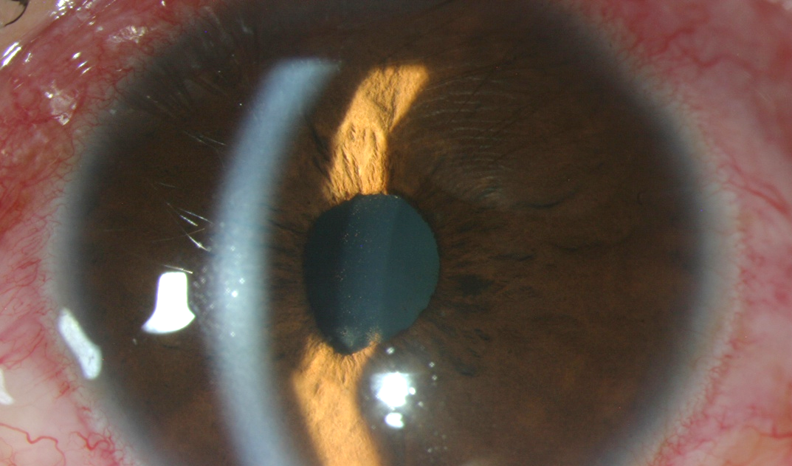
AV cc: OD 20/60; OI 20/20
PIO: 18/ 12 mmHg

Slide 21
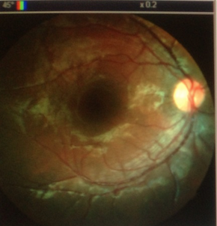
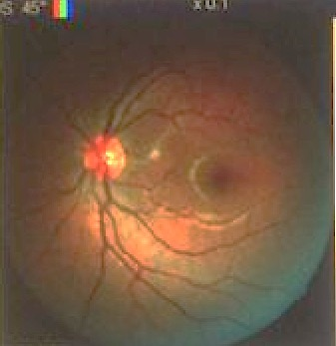

Slide 22
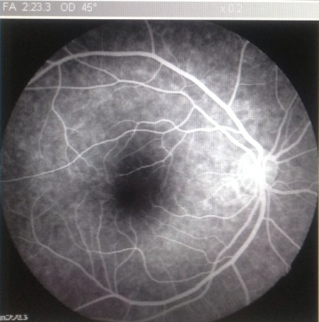
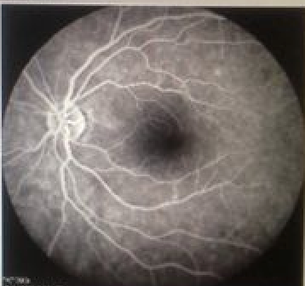

Slide 23
Mujer, 21 a.
Beta-talasemia menor
Uveítis anterior aguda OD + PIO elevada
3 días
1 sem
18 días
Dolor abdominal, diarrea, fiebre
AV, miodesopsias, enrojecimiento ocular
Dolor cervico- torácico
Artralgias incapacitantes

Slide 24
laboratorio
BH: normal
QS: normal
PFH: ALT - 73 (<39 U)
EGO: proteinuria (36 mg/dl)
Urocultivo: negativo
VSG: 55 mm/h
PCR: 235 mg/ dl
Notes:
TGP (7 a 55 Us), VSG mujeres <50ª. < 20 mm/h

Slide 25
laboratorio
AAN: 1:1280 patrón nuclear grumoso
HLA B-27: positivo
VDRL /FTA-ABS: negativo
PPD: 5 mm
Ac anti- CMV, HSV1 y 2: negativos
Ac anti- dengue (IgM/ IgG): negativos
Ac anti. Chikingunya (IgM/ IgG): positivos

Slide 26
Diagnóstico
ELISA: IgM / IgG
PCR- TR
TRATAMIENTO
SISTÉMICO
Apoyo: AINEs
OFTÁLMICO
Glucocorticosteroides (tópico / sistémicos)
Queratitis/ Retinitis: Aciclovir (tópico / sistémico)

Slide 27
Pronóstico
Generalmente bueno
Ocasionalmente artritis crónica
Buena recuperación visual en la mayoría de casos
Neuritis óptica
Debe advertirse al paciente que la uveítis puede recurrir
Notes:
El pronóstico generalmente es bueno con adecuada recuperación visual, excepto en los casos con neuritis óptica que generalmente evolucionan a atrofia óptica

Slide 28
DISCUSIÓN
Uveítis causada por virus chikungunya
Puede presentarse durante la fase aguda, pero más frecuentemente se observa semanas o meses después
La manifestación más común es uveítis anterior granulomatosa o no granulomatosa
Frecuentemente se asocia a hipertensión ocular

Slide 29
dISCUSIÓN
Se considera que las manifestaciones oculares tempranas son 2as a infección directa
Las tardías pueden ser consecuencia de una respuesta inmune
Usualmente autolimitada que responde a corticosteroides a las 6-12 semanas
Las recurrencias a veces requieren de tratamiento inmunosupresor

Slide 30
Historia Epidemiológica
1952. El virus de Chikungunya se aisló por primera vez al ocurrir una epidemia en Tanzania.
2004. Un brote que se originó en Kenia y se diseminó a las Islas del Océano Índico.
2006. La epidemia se propagó hacia la India.
Con la colaboración del Dr. Alan Baltazar Treviño
R4, Clínica de Enfermedades Inflamatorias Oculares
SINAVE/DGE/SALUD 2014
Notes:
52 años más tarde

Slide 31
Historia Epidemiológica
2007. Diseminación autóctona en el norte de Italia.
2010. Se identifican casos en Taiwán, Francia y Estados Unidos (importados).
2013. El 6 de diciembre del 2013 la OPS/OMS notificó la confirmación de los dos primeros casos de transmisión autóctona en América (Isla de Saint Martin).
SINAVE/DGE/SALUD 2014

Slide 32
Historia Epidemiológica
México, caso confirmado (PCR,INDRE), 28 de Mayo 2014, mujer 39 años que viajo a islas Santo Tomás, San Martín y San Kitts. Es el primer caso importado en México.
México, el primer caso confirmado autóctono en Septiembre 2014.
Rivera-Ávila, Roberto Carlos. "Fiebre chikungunya en México: caso confirmado y apuntes para la respuesta epidemiológica." salud pública de méxico 56.4 (2014): 402-404.
SINAVE/DGE/SALUD 2014
Manual de reporte epidemiológico para Enfermedades Transmitidas por Vectores 2017.

Slide 33
México 2014
Casos confirmados: 155 casos.
Masculino: 72 casos, femenino: 83.
Chiapas el estado de mayor incidencia (135 casos), 87% de los casos totales.
SINAVE/DGE/SALUD 2014
Notes:
Manual de reporte por ETV 2017, 222 2014.

Slide 34
México 2015
Casos confirmados: 11,577 casos.
Masculino: 4,053 casos, femenino: 7,524.
Veracruz el estado de mayor incidencia (2000 casos), seguido por: Yucatán, Michoacán, Guerrero y Oaxaca.
SINAVE/DGE/SALUD 2015
Notes:
Manual de reporte por ETV 2017, 12,588 2015

Slide 35
México 2016
Casos confirmados: 757 casos.
Masculino: 265 casos, femenino: 492.
B.C.S. el estado de mayor incidencia (210 casos), seguido por: Veracruz, Tamaulipas, Sinaloa, Nayarit.
SINAVE/DGE/SALUD 2016
Notes:
Manual de reporte por ETV 2017, 759 2016.

Slide 36
México 2017
Casos confirmados: 61 casos.
Masculino: 18 casos, femenino: 43.
Jalisco el estado de mayor incidencia (12 casos), seguido por: Quintana Roo, Sinaloa.
SINAVE/DGE/SALUD 2017

Slide 37
México 2018
Casos confirmados: 39 casos.
Masculino: 18 casos, femenino: 21.
Sinaloa el estado de mayor incidencia (13 casos), seguido por Chiapas.
SINAVE/DGE/SALUD 2018

Slide 38
México 2019, hasta la semana 26 (08 Julio 2019)
Casos confirmados: 2 casos.
Masculino: 1 casos, femenino: 1.
1 Morelos y 1 Durango.
SINAVE/DGE/SALUD 2019

Slide 39
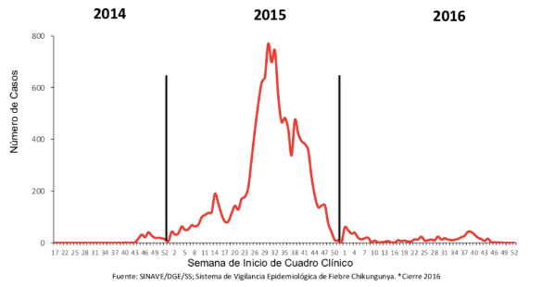
México
Casos confirmados totales: 12,591 casos.
SINAVE/DGE/SALUD

Slide 40
Julio 12, 2019

